Slide 1

TIENDA TECNOLOGICA
PABLO ORTIZ MUÑOZ

Slide 2
INTRODUCCIÓN
Este proyecto tiene como objetivo desarrollar una tienda online en Java, que permita gestionar productos, usuarios y compras de forma eficiente. La aplicación estará conectada a una base de datos MySQL para almacenar toda la información relevante, como datos de clientes, productos y transacciones.

Slide 3
TECNOLOGIA
MYSQL
JSON
JAVA
EASY UML
FIGMA
CANVA
CHAT GPT

Slide 4
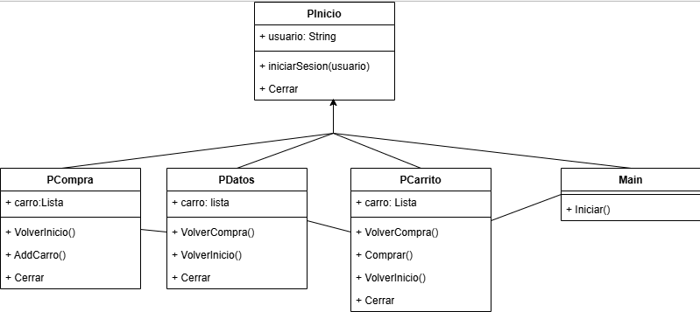
DIAGRAMA CLASES INICIAL

Slide 5
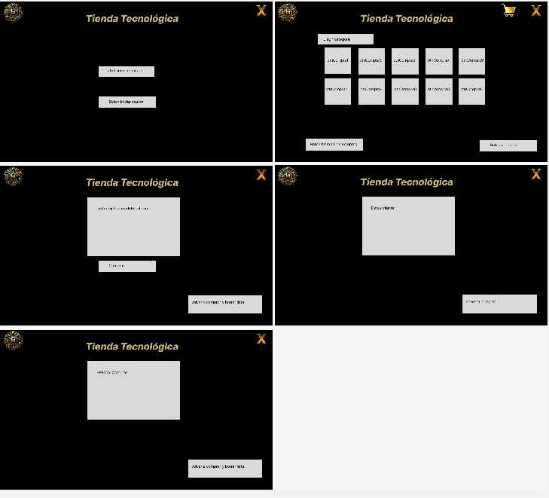
MOCKUP

Slide 6
Código interesante

Slide 7
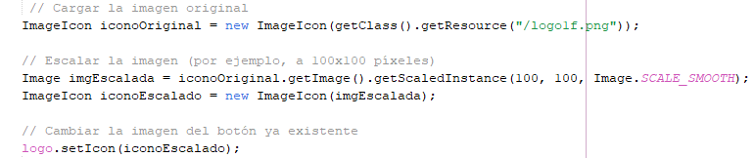
Escalar imagenes

Slide 8
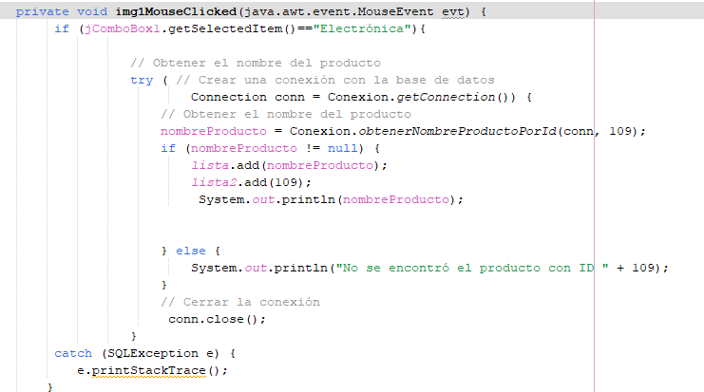
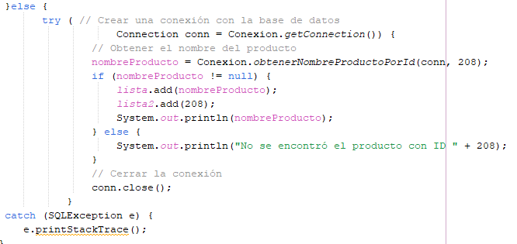
Cambio imagen por categoría y añadir al carro

Slide 9
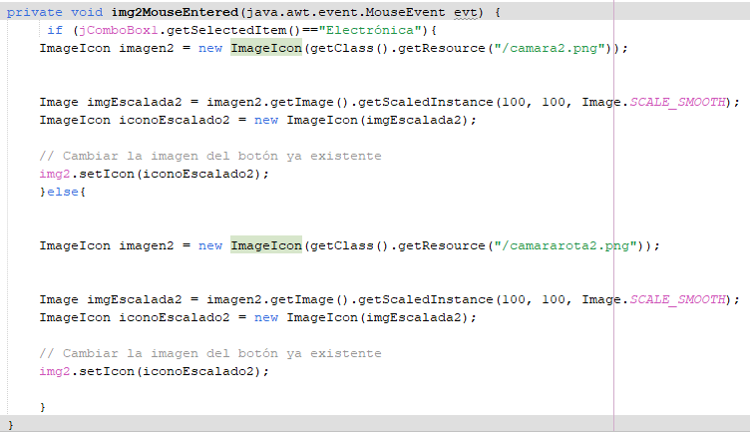
Cambio imagen al pasar por encima

Slide 10
MUCHAS GRACIAS
2ºDAM PABLO ORTIZ MUÑOZ

